Slide 1
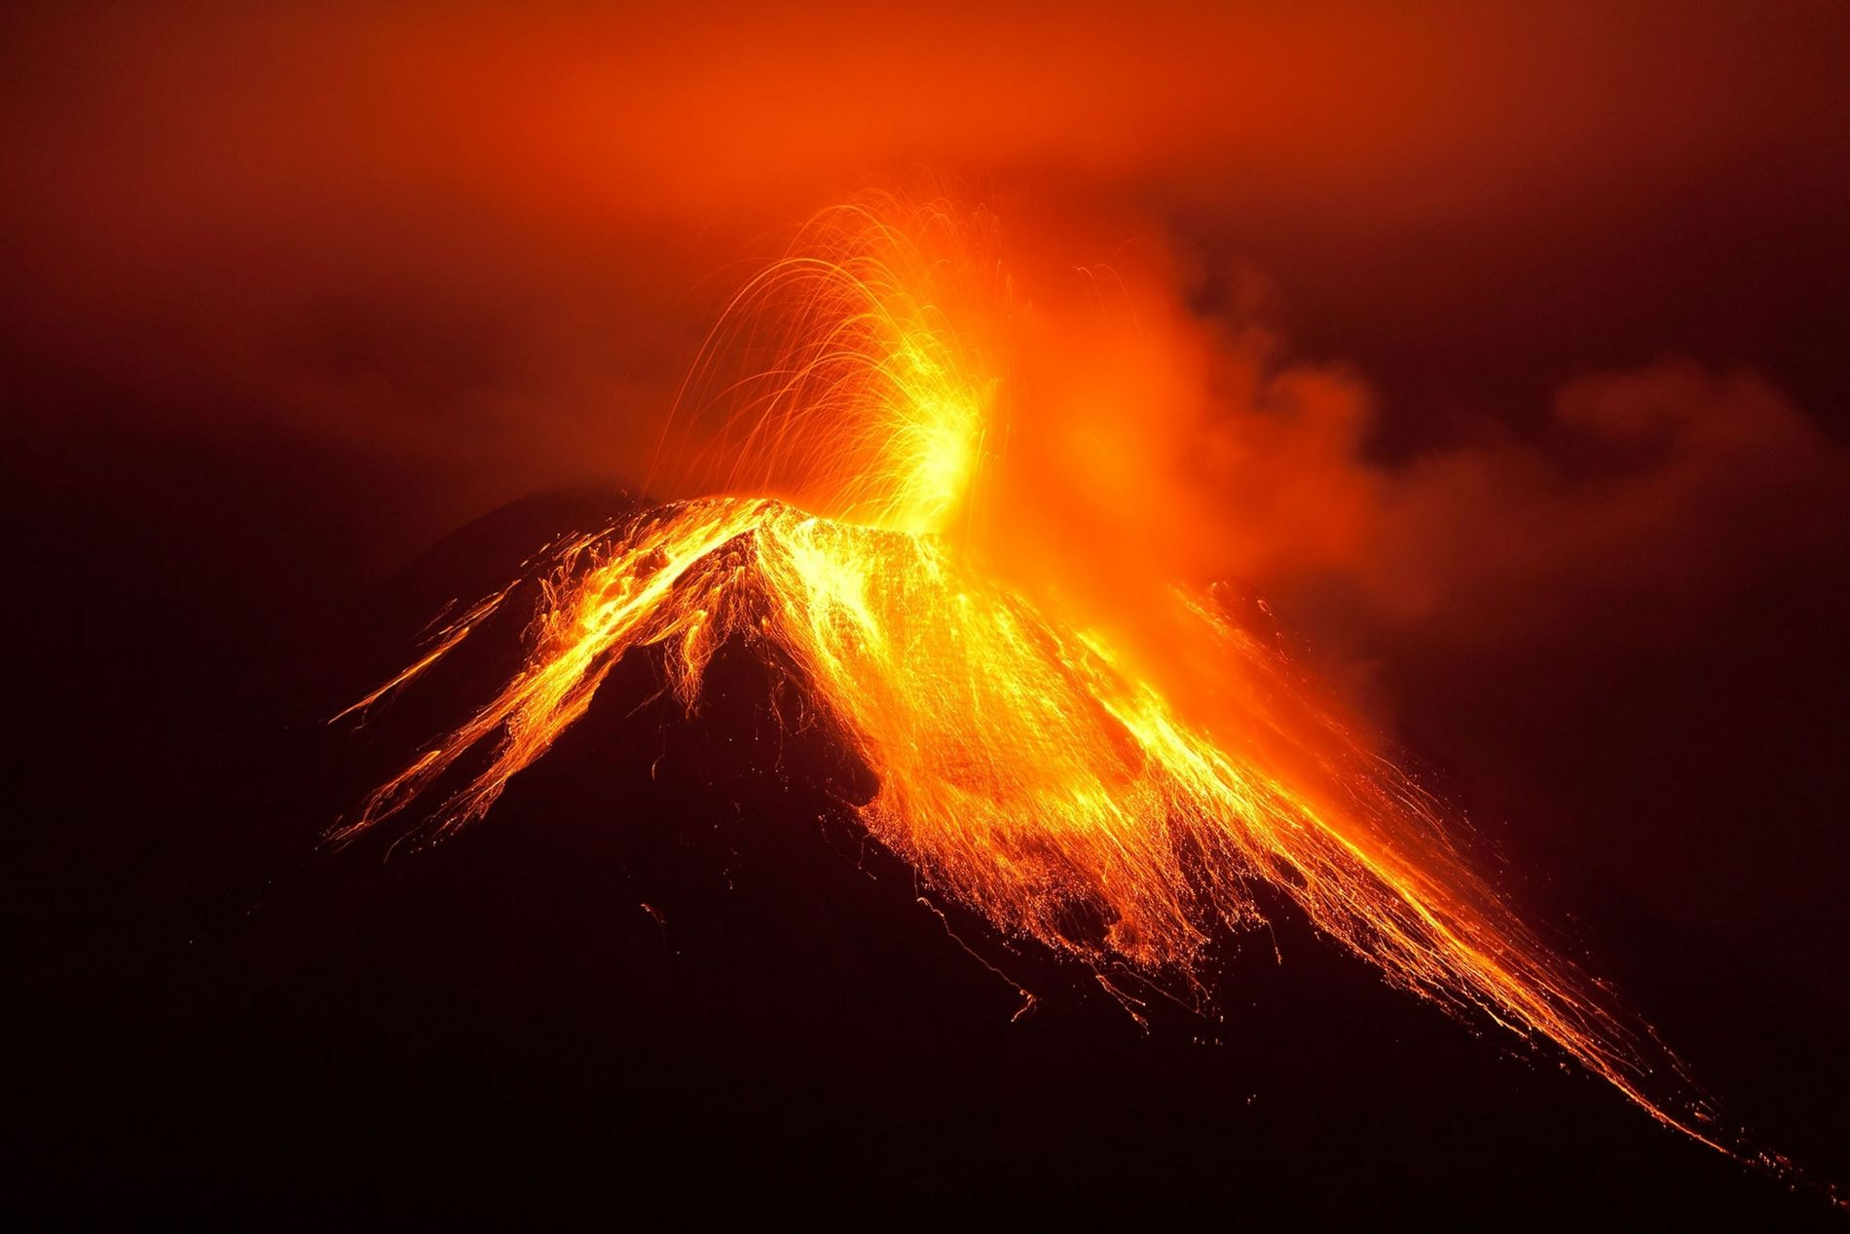
CHAPITRE 3 : les phénomènes volcaniques et leur relation avec la tectonique des plaques

Slide 2
CHAPITRE 3 : les phénomènes volcaniques et leur relation avec la tectonique des plaques
Situation de départ
Comme les séismes, les éruptions volcaniques sont une manifestation de l’activité interne du globe terrestre. Elles peuvent être soit peu dangereuses soit excessivement violentes et responsables de grandes catastrophes
Problèmes posés :
Quels sont les constituants d’un volcan ?
Quels sont les types des volcans
Quel est la relation des volcans avec la tectonique des plaques ?

Slide 3
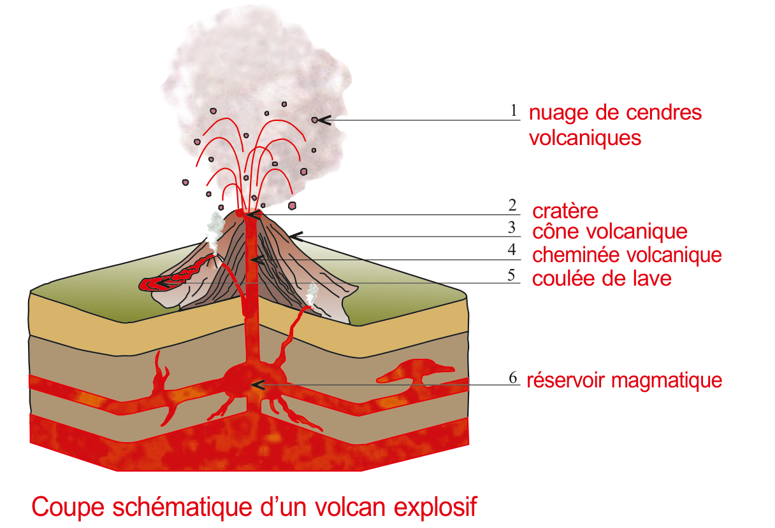
Activité 1 : les éruptions volcaniques
A – Constituants du volcan

Slide 4
Définitions :
Le magma : ensemble des roches fondues à la profondeur qui contiennent des gaz
La lave : le magma qui a libéré ces gaz à la surface de la terre
Notez bien que :
Lave = Magma – Gaz

Slide 5
B – L’origine du magma
Le magma provient de la fusion partielle de certaines roches de la lithosphère, sous l’effet de certaines conditions de pression et de température, il s’accumule dans un réservoir magmatique.

Slide 6
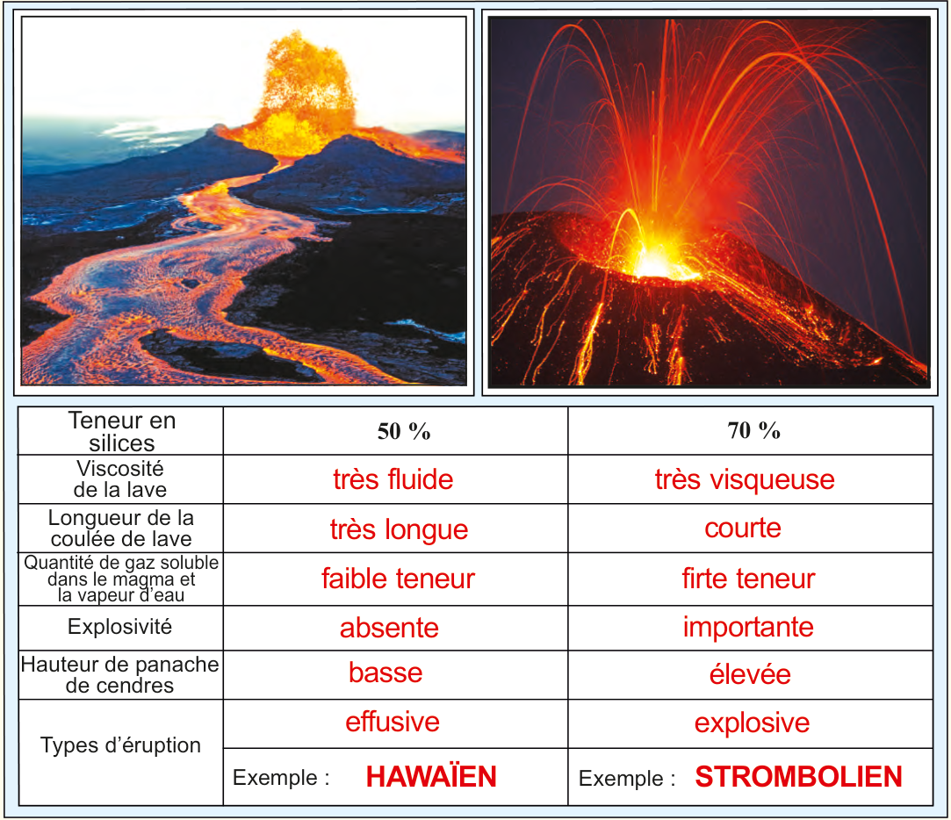
C – Types des volcans
On distingue entre deux types des volcans résumés sous forme le tableau suivant :
Kilauea
Sainte-Hélène

Slide 7
Quand le magma est visqueux, l'explosivité est grande et la coulée de lave est courte, c'est le cas de l'éruption explosive. Par contre quand le magma est fluide, il n'y a pas d'explosion et la coulée est longue; c'est le cas de l'éruption effusive.

Slide 8
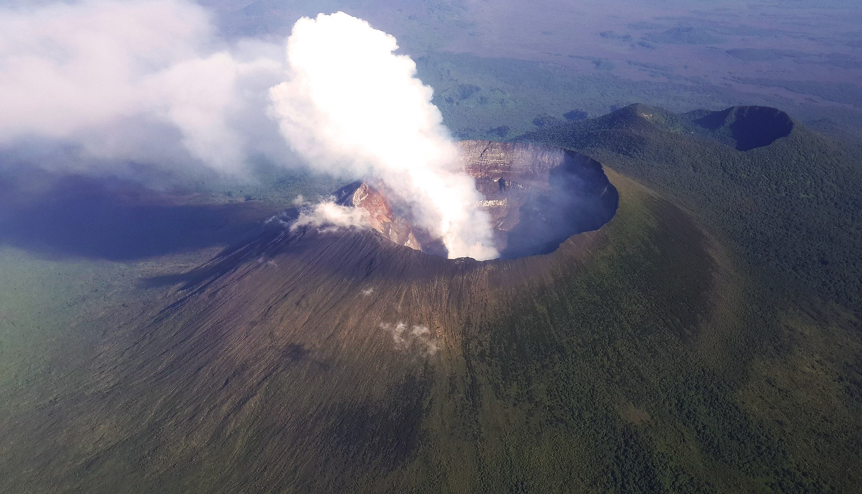
Volcan de Nyiragongo - 2021
République démocratique du Congo

Slide 9
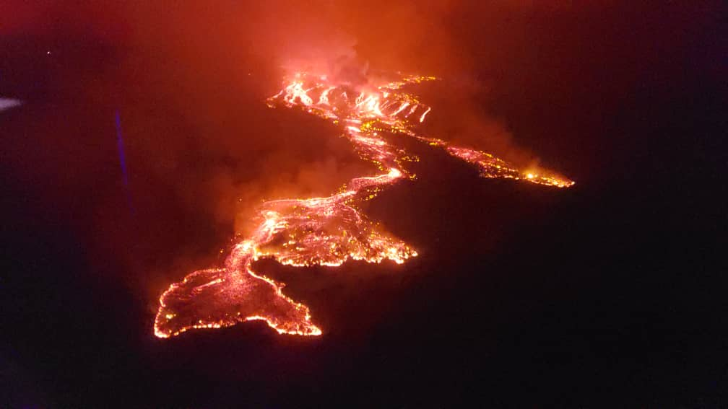

Slide 10
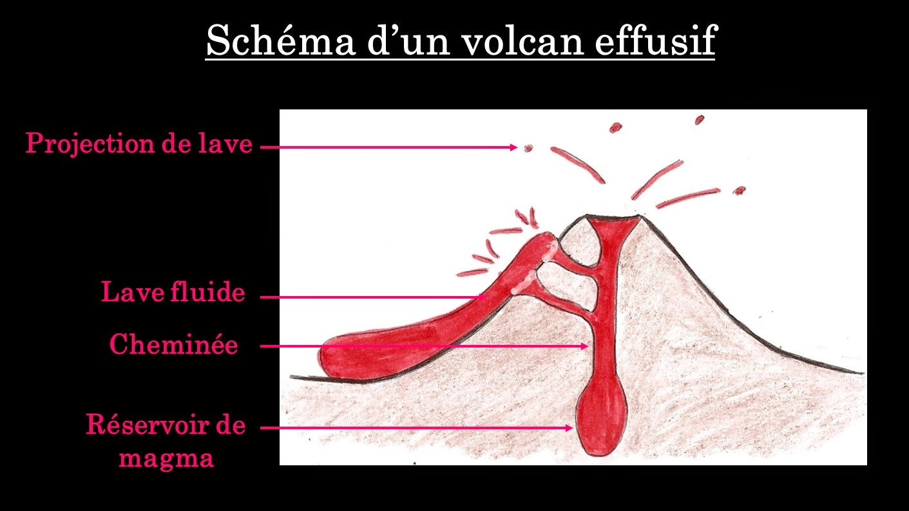

Slide 11
Volcan Calbuco - 2015
Chili

Slide 12
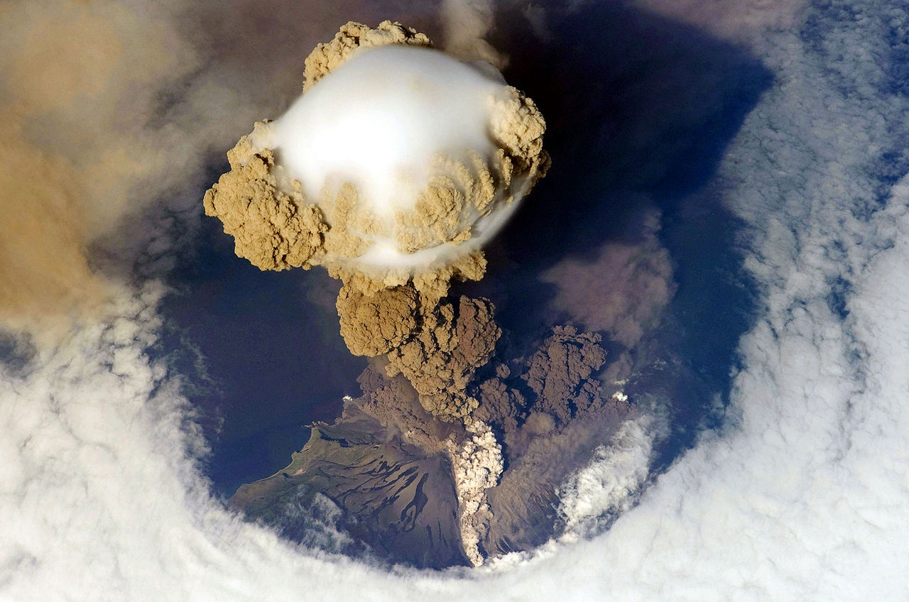

Slide 13
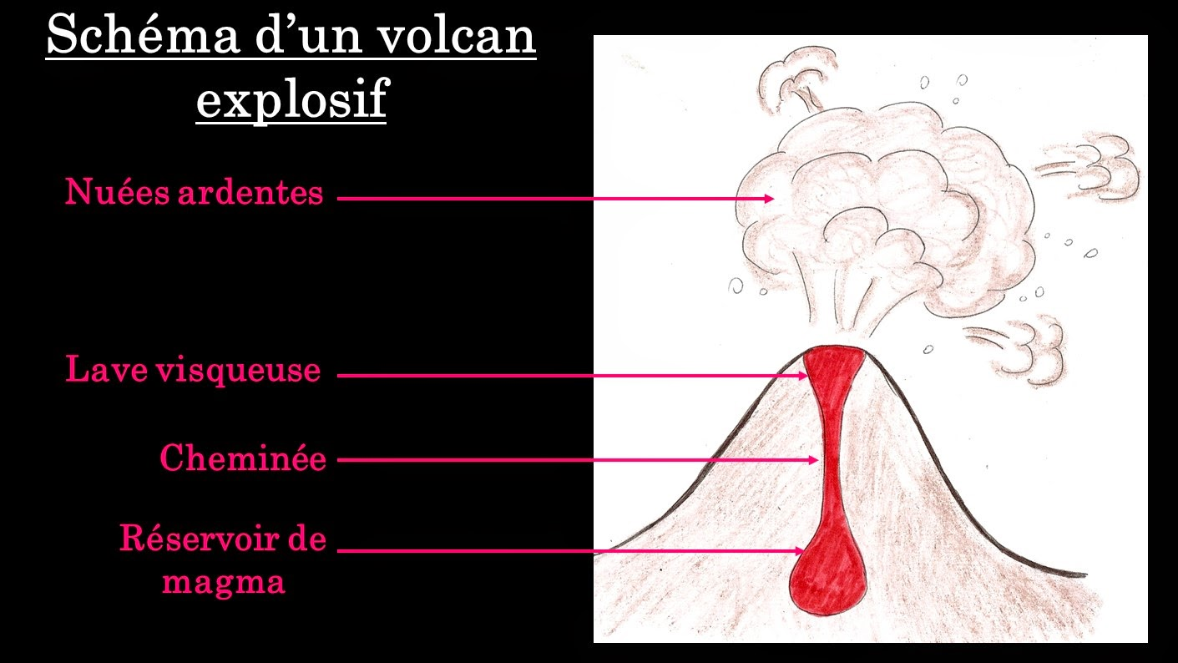

Slide 14
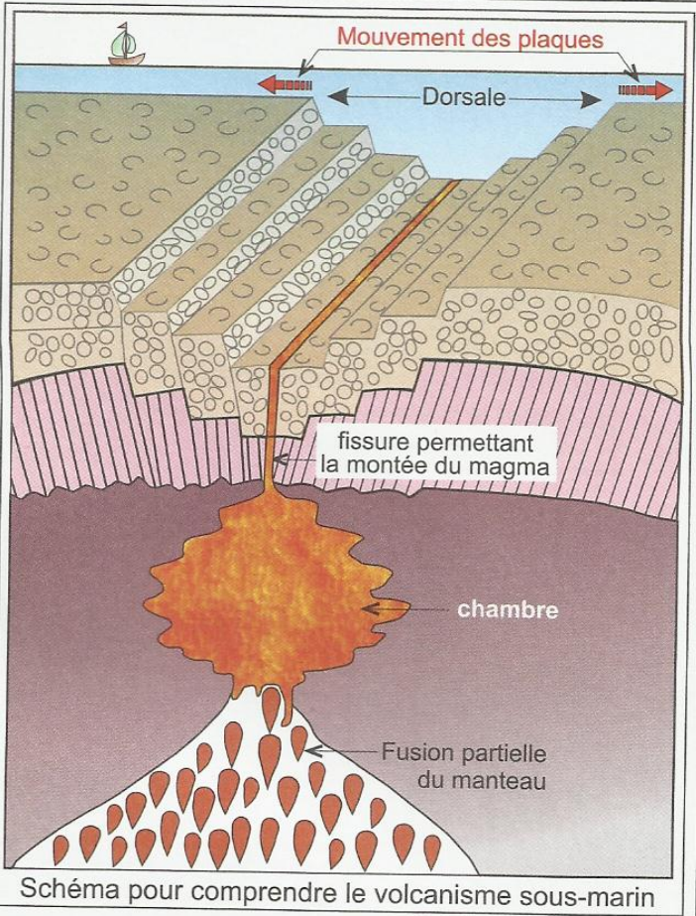
Activité 2 : relation entre les volcans et la tectonique des plaques
A – les volcans au niveau de la dorsale océanique
La dorsale océanique est caractérisée par la présence des volcans de type effusifs
Le magma résulte de la fusion partielle du manteau
L’eau, dont la température est très basse (2°C) refroidit la lave très rapidement pour forme les basaltes.
Le magma monte et sort par des longues fissures (Rift)

Slide 15
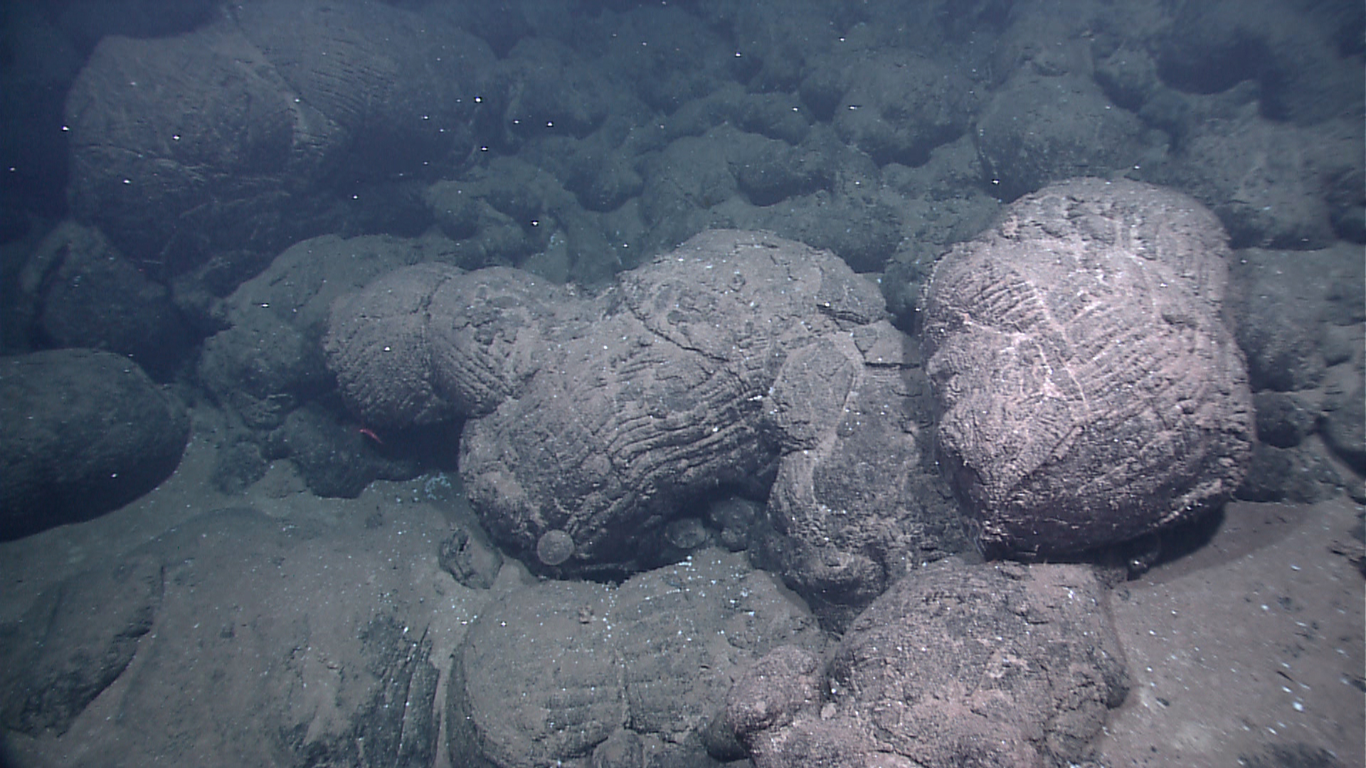
Lave refroidit et transformée en roches basaltiques

Slide 16
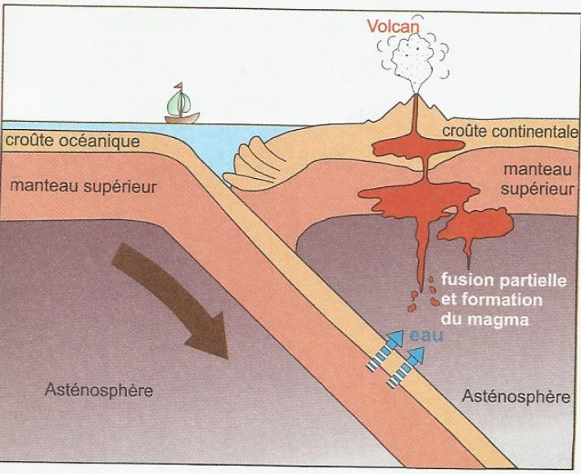
B – les volcans au niveau des zones de subduction
Les zones des subductions sont caractérisées par la présence des volcans de type explosifs
Le magma résulte de la fusion partielle du manteau de la plaque chevauchante
Le magma ainsi produit est distingué par sa viscosité élevée et sa richesse en gaz et vapeur d’eau
Le refroidissement de la lave à la surface aboutit à la formation des roches le plus souvent de type andésitique

